Slide 1
Лекция 6 Оценка эффективности выполнения программного кода. Оптимизация вычислений
http://0861.ru
Программирование на языках высокого уровня
ст. препод. каф. ПОВТиАС
Голубничий Артем Александрович
artem@golubnichij.ru
Абакан, 2019

Slide 2
Структура занятия
эффективность программирования в R;
оценка эффективности кода и бенчмаркинг;
пакет microbenchmark;
формат RDS;
пакет benchmarkme;
методы использования памяти;
варианты оптимизации;
сравнение работы с матрицами и датафреймами;
построение профиля кода.

Slide 3
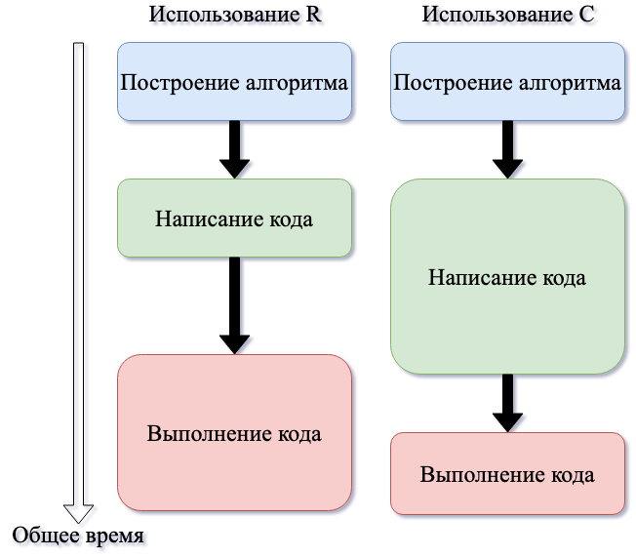
Особенности языка R (эффективность программирования)
R эффективен с позиции написания программного кода;
C эффективен с позиции выполнения программного кода.
Оптимизация в R по версиям:
v 2.0 Lazy loading: быстрая загрузка данных с минимальной нагрузкой на память системы;
v 2.13 Ускорение вызова функций с помощью байт компиляции;
v 3.0 Поддержка больших векторов.

Slide 4
Оценка эффективности кода. Бенчмаркинг
Бенчмаркинг – эталонное тестирование производительности компьютерной системы
sys.time() – базовая функция пакета R, используемая для определения времени работы

Slide 5
Пример оценки эффективности вычислений
colon <- function(n) 1:n
seq_default <- function(n) seq(1, n)
seq_by <- function(n) seq(1, n, by = 1)
> system.time(colon(1e8))
user system elapsed
0 0 0
> system.time(seq_default(1e8))
user system elapsed
0 0 0
> system.time(seq_by(1e8))
user system elapsed
1.317 0.688 2.184

Slide 6
Пакет microbenchmark
microbenchmark – пакет языка R, позволяющий производить множественный запуск функции и оценку времени работы
> col <- function(n) 1:n
> s_d <- function(n) seq(1, n)
> s_b <- function(n) seq(1, n, by = 1)
> microbenchmark(col(n),
+ s_d(n),
+ s_b(n),
+ times = 10)
Unit: nanoseconds
expr min lq mean median uq max neval cld
col(n) 479 906 115702.9 3.04800e+03 6708 1122410 10 a
s_d(n) 7394 14650 155638.6 3.43005e+04 41841 1289795 10 a
s_b(n) 1901786381 2135773297 2126538718.9 2.15925e+09 2175859133 2295606598 10 b

Slide 7
Ускорение времени работы с RDS
Двоичный R-файл – файл формата RDS (*.rds)
для записи в формат RDS используется функция saveRDS()
для чтения из формата RDS – readRDS()
> system.time(read.csv("movies.csv"))
user system elapsed
0.413 0.008 0.421
> system.time(readRDS("movies.rds"))
user system elapsed
0.041 0.000 0.041

Slide 8
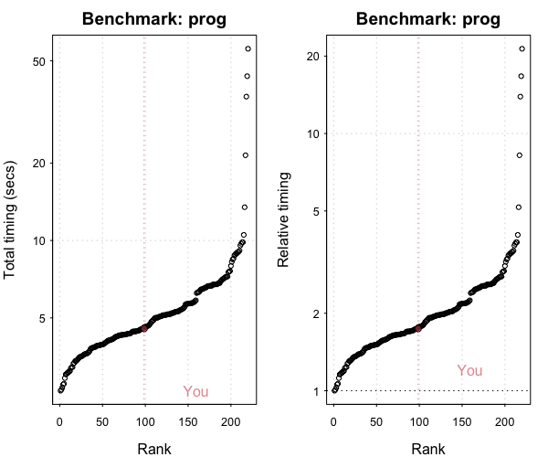
Пакет benchmarkme
benchmarkme – пакет языка R, позволяющий оценить эффективность работы компьютера с использованием набора стандартных тестов
install.packages("benchmarkme")
library(benchmarkme)
res <- benchmark_std(2)
plot(res)

Slide 9
Различный варианты использования памяти
# Метод 1 - Стандартный векторизованный способ
x <- 1:n
# Метод 2 - Создание вектора размера n и заполнение циклом
x <- vector("numeric", n)
for (i in 1:n) {
x[i] <- i
}
# Метод 3 - Приращение вектора
x <- NULL
for (i in 1:n) {
x <- c(x,i)
}
n | 1 | 2 | 3
10⁵ | 0 | 0,01 | 23
10⁶ | 0 | 0,08
10⁷ | 0 | 1
10⁸ | 0 | 9

Slide 10
Основные сведения об оптимизации
при вызове функции из базового пакета языка R всегда вызывается код на языке C или Fortran;
многие стандартные R функции являются векторизованными, т.е. используют модель вычисления SIMD (например функции rnorm(), mean() и т.д.);
работа с матрицами происходит быстрее чем с датафреймами.

Slide 11
Сравнение работы с матрицами и датафреймами
Датафреймы:
ключевая структура в R;
имеют табличную структуру;
столбец соответствует переменной;
строка – значению переменной (наблюдению);
столбцы могут быть разных типов;
представляет собой список векторов, где каждый элемент состоит из единичного вектора;
каждый столбец занимает определенной место в памяти, места могут находиться в отдалении друг от друга.
Матрицы:
упрощенные датафреймы;
имеют прямоугольную структуру;
столбцы должны быть одного типа;
работа осуществляется быстрее чем с датафреймами;
столбцы занимают близкие позиции в памяти.

Slide 12
Построение профиля кода. Пакет profvis
Профиль кода позволяет наглядно увидеть участки кода, выполняемые дольше чем остальные.
Идея профиля:
запуск кода;
запись в миллисекундах времени выполнения;
визуализация профиля с помощью команды profvis()

Slide 13
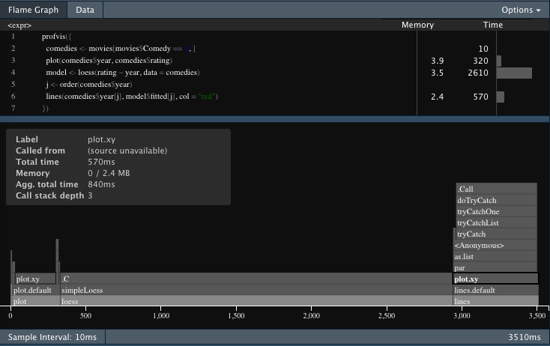
Построение профиля кода. Пакет profvis
profvis({
comedies <- movies[movies$Comedy == 1, ]
plot(comedies$year, comedies$rating)
model <- loess(rating ~ year, data = comedies)
j <- order(comedies$year)
lines(comedies$year[j], model$fitted[j], col = "red")
})

